Slide 1
Social Media Marketing
für Freiberufler und Selbständige
Soziale Netzwerke wie Facebook, Instagram, Linkedin, X, Threads und mehr
Die geeignete Strategie
Kundenkommunikation
Praxisteil mit Ikigai / SWOT / SMART und Co.
Notes:
Ausbildung erläutern
Zeitlich eng, aber immer was rauskippen
Erwartungen mit Zetteln aus Mappen

Slide 2
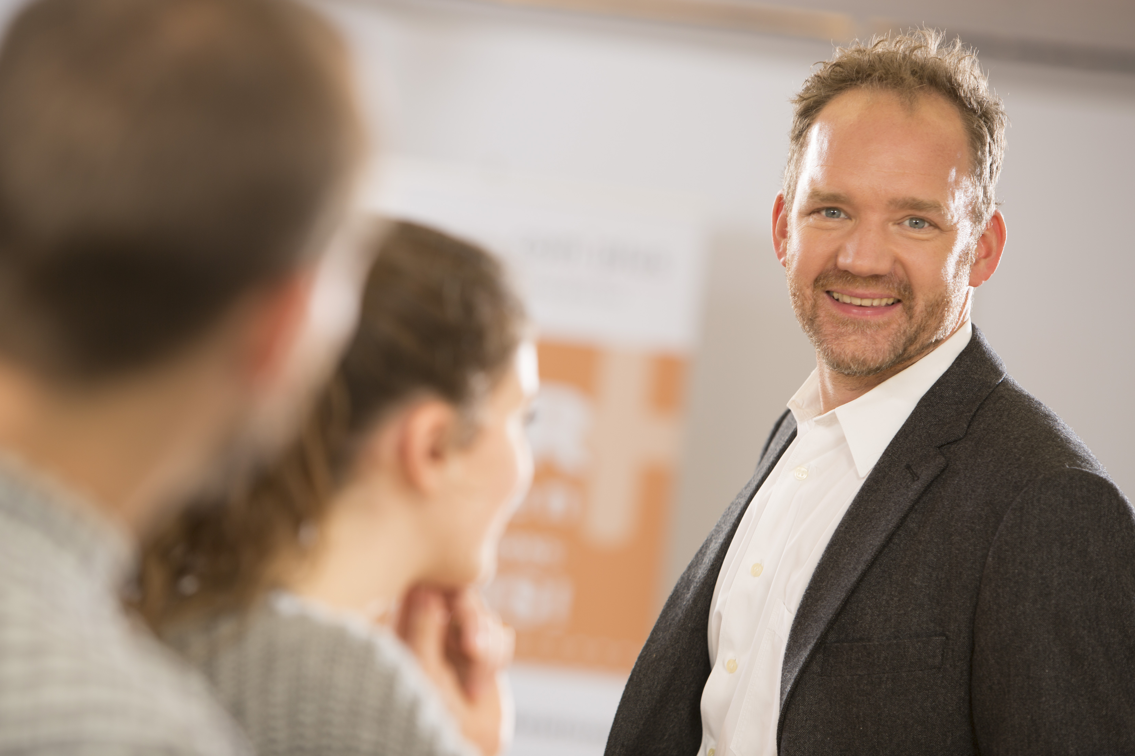
Social Media Marketing – VHS Münster - Vorstellungsrunde
Referent
Christian Gertz
Redakteur, ehemaliger Geschäftsführer einer Fernakademie, Dozent,
PR-, Social Media und Kommunikations-Berater
Selbstständig freiberuflich tätig für Tageszeitungen, Fachmedien und Online-Magazine
Schwerpunkte: IT, Kultur, Kommunikation, Feuilleton
Nach dem Ingenieurstudium in Münster
Redakteur bei Bertelsmann/Springer,
drei Jahre Festanstellung als PR-Manager in einem IT-Softwareunternehmen
Seit 2006 Journalistisch beratend tätig
Seit 2009 als Dozent, Medientrainer
2018 – 2020 Geschäftsführer
Kontakt 0152 / 2193 7795; Mail cg@mehrtexte.de
Notes:
Ausbildung erläutern
Zeitlich eng, aber immer was rauskippen
Erwartungen mit Zetteln aus Mappen

Slide 3
Social Media Marketing – VHS Münster - Zeitplan
Block 1
Begrüßung
Einführung, Vorstellung, Fragerunde
Warum Unternehmen Social Media nutzen wollen/sollten
Social Media in klassischen Kommunikationskonzepten mit der Basis „klassische PR“
Vorstellung Social Media Kanäle: `Mitmach-Internet` Facebook
Facebook: Gefahren, Einstellungen
Vorstellung Social Media Kanäle: `Bilder-App` Instagram
Instagram: Das `perfekte` Profil
Kurz-Vorstellung Social Media Kanäle: `Nachrichten-` und `Entscheider-Portale` Threads, X, XING, LinkedIN
15 Min. Pause
Block 2
Fragen/Antworten
Workshop/Praxisteil: Meine (Presse-)Mitteilung im Web 2.0
Aufgaben 1-5, Anmerkungen „Ich im Web 2.0“
1. Aufgabe: Bestimme die Stärke deines Produktes / deiner Dienstleistung
2. Bestimme DEINE Stärken und Schwächen (SWOT)
3. Vier Handlungsfelder für meine Content-Strategie
4. Content-Themenplan in Bezug auf Bedürfnisse meiner Zielgruppe
5. Ziele definieren
Notes:
Ausbildung erläutern
Zeitlich eng, aber immer was rauskippen
Erwartungen mit Zetteln aus Mappen

Slide 4
Social Media Marketing – VHS Münster – Zeitplan
Block 3
15 Min. Pause
Fragen/Antworten
Welche Social Media Aktivität auf welchem Kanal? – Stichwort `Strategie`
Workshop/Praxisteil: Meine Strategie
Aufgabe 6: Content-, Inhalt-, Redaktionsplan
Schlussrunde, Kontakte, Feedback
Notes:
Ausbildung erläutern
Zeitlich eng, aber immer was rauskippen
Erwartungen mit Zetteln aus Mappen

Slide 5
Social Media Marketing – VHS Münster – Fragerunde
Was erwarte ich?
Notes:
Ausbildung erläutern
Zeitlich eng, aber immer was rauskippen
Erwartungen mit Zetteln aus Mappen

Slide 6
Social Media Marketing – VHS Münster – Einführung
„Social Media“
Wikipedia: „Soziale Medien oder englisch Social Media sind digitale Medien bzw. Plattformen (Social Software), die es Nutzern ermöglichen, sich im Internet zu vernetzen, sich also untereinander auszutauschen und mediale Inhalte einzeln, in einer definierte Gemein- schaft oder offen in der Gesellschaft zu erstellen, zu diskutieren und weiterzugeben. Soziale Medien können das schnelle Verbreiten von Wissen, Meinungen und anderen Informationen unterstützen. Sie sind einer der meistgenutzten Onlinedienste. (..)" Besser:
„Der Begriff Social Media beschreibt Webseiten und Apps, über die Nutzer Inhalte kreieren sowie teilen und sich vernetzen können. Zentrales Merkmal von Social Media ist die Interaktivität. Soziale Interaktion zwischen Nutzern sowie kollaboratives Schreiben prägen den Online-Dialog, die sogenannte Many-to-many-Kommunikation. Nutzer erstellen Inhalte (User Generated Content), über die ein permanenter, zeitlich unbegrenzter Austausch mit anderen stattfindet.“
Onlinemarketing.de
Social Media Marketing
- Austausch, Interaktion in der Gemeinschaft
- „one to many“ zum „many to many“
Notes:
Ausbildung erläutern
Zeitlich eng, aber immer was rauskippen
Erwartungen mit Zetteln aus Mappen

Slide 7
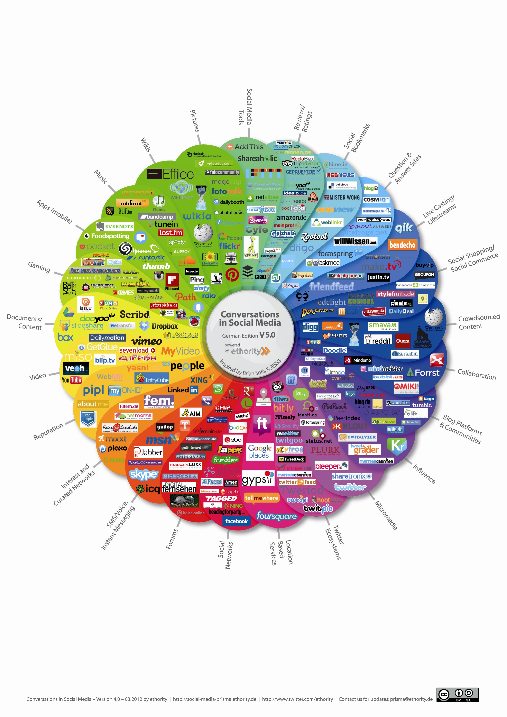
Social Media Marketing – VHS Münster – Einführung - Soziale Netzwerke
Notes:
Ausbildung erläutern
Zeitlich eng, aber immer was rauskippen
Erwartungen mit Zetteln aus Mappen

Slide 8
Social Media Marketing – VHS Münster – Einführung
Social Media Marketing
- Herkömmliches Marketing („B2P-Botschaften“) überholt
- Nicht nur die Marketing-Abteilung involviert
- Der Mitarbeitende selbst wird zum Fürsprecher
- Wichtig später in der „Social Media Culture“
Marketing
„ … is the art of creating what people want to buy.“ (Dr. Philip Kotler) „Marketing is the science behind influencing the buy decision.“ „Deine Zielgruppe interessiert sich nicht ausnahmslos für Dich. Sie interessiert sich vor allem dafür, was Du für sie tun kannst.“ (Björn Tantau) „Social Media ist wie eine täglich neue große Party, auf der Du erst einmal wenige kennst aber jeden Tag neue Menschen kennenlernen kannst.“ (Christian Gertz)
Notes:
Ausbildung erläutern
Zeitlich eng, aber immer was rauskippen
Erwartungen mit Zetteln aus Mappen

Slide 9
Social Media Marketing – VHS Münster – Basismodell
Herausforderung: Markenaufbau – Wie werde ich eine Marke?
(Bild aus „Social Media für Unternehmer“, Claudia Hilker, 2015)
Notes:
Ausbildung erläutern
Zeitlich eng, aber immer was rauskippen
Erwartungen mit Zetteln aus Mappen

Slide 10
Social Media Marketing – VHS Münster - Warum?
Social Media Aktivitäten beeinflussen (Börsen)Wert (Socialindex)
Steigerung der Bekanntheit/Marke
Akquise neuer Kunden
Aufbau von intensiveren Beziehungen zu Kunden
„Gefunden werden“ - Verbesserung der Suchmaschinenposition
Marktforschung/Marktbeobachtung (Socialmediaplanner)
Steuerung des Marken-/Unternehmensimages
Gewinnung neuer Ideen durch „Rücklauf“ evtl. Mitarbeiter
Notes:
Ausbildung erläutern
Zeitlich eng, aber immer was rauskippen
Erwartungen mit Zetteln aus Mappen

Slide 11
Social Media Marketing – VHS Münster - Warum nicht?
Unsere Zielgruppe erreichen wir so nicht
Passen nicht zur Unternehmenskultur
Rechtliche Unsicherheiten (Datenschutz)
Personelle Aufwand ist zu hoch
Finanzielle Aufwand ist zu hoch
Angst vor „Shitstorms“
Notes:
Ausbildung erläutern
Zeitlich eng, aber immer was rauskippen
Erwartungen mit Zetteln aus Mappen

Slide 12
Social Media Marketing – VHS Münster - klassische Kommunikationskonzepte
Basis ist die „herkömmliche PR“
PM auf Social Media „anteasern“, verbreiten
Pressekonferenz/Messeauftritt Countdown bebildern
Ressourcen ausbauen, Mitarbeiter „schulen“, zu Multiplikatoren machen
Inter- und Intranet ausbauen
Drei Säulen der Social Media
Notes:
Ausbildung erläutern
Zeitlich eng, aber immer was rauskippen
Erwartungen mit Zetteln aus Mappen

Slide 13
Social Media Marketing – VHS Münster - Drei Handlungsfelder
Exkurs: Social Media – Drei Säulen der Social Media
„Ein Erfolgsfaktor von Social Media liegt darin, die präzisen
Ziele zu definieren. Erst im Anschluß daran wird eine
Strategie entwickelt“ (Claudia Hilker, Düsseldorf)
3 Handlungsfelder:
Social Media Culture
Kultur „entwickeln“
2. Social Media Relations
Beziehung aufbauen
3. Social Media Marketing
Werbemaßnahmen

Slide 14
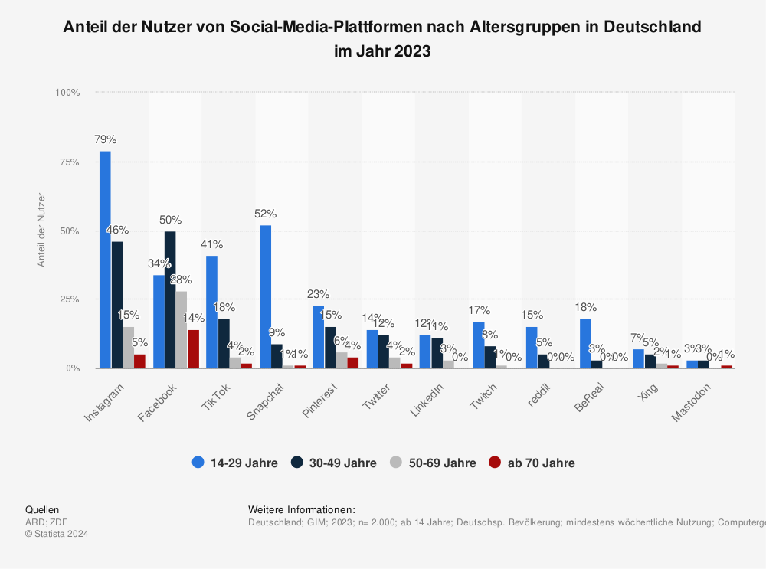
Social Media Marketing – VHS Münster - Nutzerzahlen Soziale Netzwerke
Notes:
Ausbildung erläutern
Zeitlich eng, aber immer was rauskippen
Erwartungen mit Zetteln aus Mappen

Slide 15
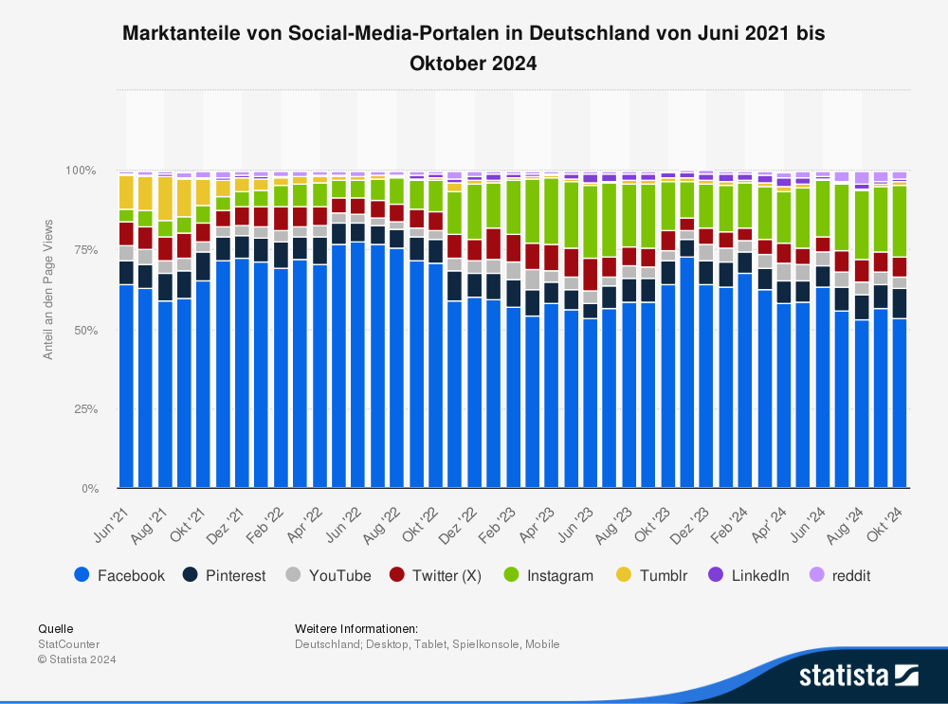
Social Media Marketing – VHS Münster - Marktanteile Soziale Netzwerke
Notes:
Ausbildung erläutern
Zeitlich eng, aber immer was rauskippen
Erwartungen mit Zetteln aus Mappen

Slide 16
Social Media Marketing – VHS Münster - Facebook
Facebook - „Die Freunde-Plattform“
Das Portal für alle Altersklassen, aus allen Gesellschaftsschichten
Austauschplattform
Basis für Business Suite und Advertising
Jeder wird zum „Künstler“
Polls, Gewinnspiele, Fragen
Einfache Einbindung Crossmedia
Apps
Notes:
Ausbildung erläutern
Zeitlich eng, aber immer was rauskippen
Erwartungen mit Zetteln aus Mappen

Slide 17
Social Media Marketing – VHS Münster - Facebook – Vorteile/Nachteile
Facebook - „Die Freunde-Plattform“ – perfekt für Kundenbindung
Das Portal für alle Altersklassen, aus allen Gesellschaftsschichten
Vorteile:
- Kinderleichte Anmeldung
Selbstbestimmung meiner Veröffentlichungen
Kinderleichtes „Teilen“ von beliebten Seiten/Photos/Videos
Sofort sehen, wer online ist
Chat/Unterhaltung mit Freunden
Beurteilungen von Freunden durch „gefällt mir-Button“
Nachteile:
- Unsicherheit der Daten / Datenschutz
Schwierigkeiten bei der Abmeldung/Löschung (zwei Jahre!)
„Geschlossener Kreis“, ohne Registrierung keine Daten
Notes:
Ausbildung erläutern
Zeitlich eng, aber immer was rauskippen
Erwartungen mit Zetteln aus Mappen

Slide 18
Social Media Marketing – VHS Münster - Facebook – Anwendung
Facebook
„AGBs“ - „Timeline“ - „News Feed“ - „Profilbild“ ….
Wir schauen mal rein!....
Notizen:
Notes:
Ausbildung erläutern
Zeitlich eng, aber immer was rauskippen
Erwartungen mit Zetteln aus Mappen

Slide 19
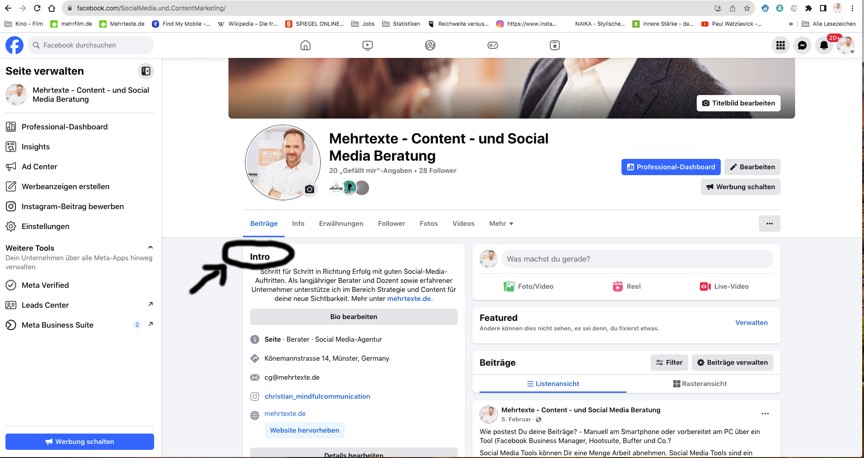
Social Media Marketing – VHS Münster - Facebook – Anwendung
Facebook – Empfehlung:
1. Seite einrichten!
2. Seiten-Info mit Mehrwert schreiben! (Was kann ich für wen genau tun?)
Notes:
Ausbildung erläutern
Zeitlich eng, aber immer was rauskippen
Erwartungen mit Zetteln aus Mappen

Slide 20
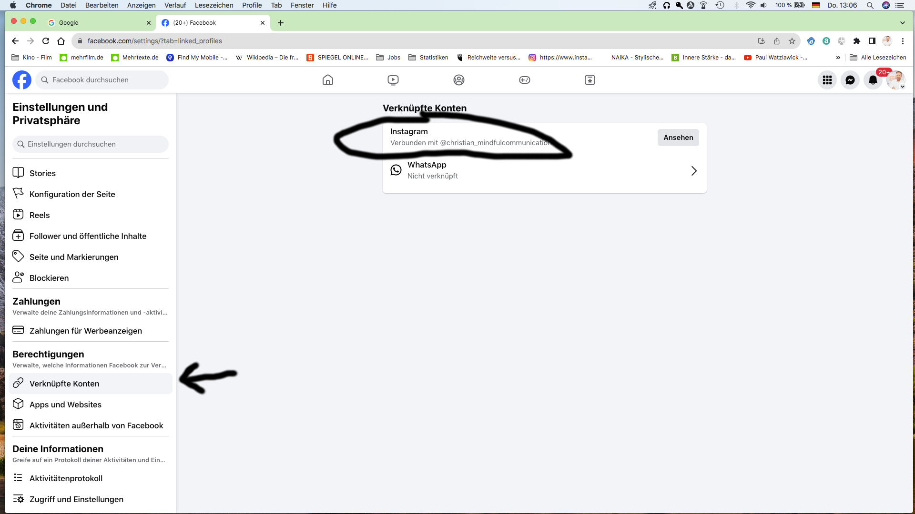
Social Media Marketing – VHS Münster - Facebook – Anwendung
Facebook – Empfehlung:
3. Facebook-Seite mit Instagram verknüpfen!
1. Oben rechts das Profil wechseln
2. Links „Einstellungen“ wählen
3. Links unten unter „Berechtigungen“ -> „Verknüpfte Konten“ wählen
Notes:
Ausbildung erläutern
Zeitlich eng, aber immer was rauskippen
Erwartungen mit Zetteln aus Mappen

Slide 21
Social Media Marketing – VHS Münster - Instagram – Vorteile/Nachteile
Instagram - „Die Schönheits-App“ – perfekt für Produktpräsentation
Die App für „noch“ die jungen Altersklassen, aus allen Gesellschaftsschichten
Vorteile:
- Kinderleichte Anmeldung
Selbstbestimmung meiner Veröffentlichungen
Kinderleichtes „Teilen“ von beliebten Photos/Videos
Drei Möglichkeiten der Vermarktung: Feed, Story, Reel
Beurteilungen von Content durch „gefällt mir-Button“
Nachteile:
- Unsicherheit der Daten / Datenschutz
Schwierigkeiten bei Zugriff auf Daten wegen „API“
„Geschlossener Kreis“, ohne Registrierung keine Daten
Hoher Zeitaufwand nötig wegen Algorithmus
Notes:
Ausbildung erläutern
Zeitlich eng, aber immer was rauskippen
Erwartungen mit Zetteln aus Mappen

Slide 22
Social Media Marketing – VHS Münster - Instagram – Anwendung
Instagram
„API“ - „News Feed“ - „Profilbild“ – Info - Bio
Wir schauen mal rein!....
Notizen:
Notes:
Ausbildung erläutern
Zeitlich eng, aber immer was rauskippen
Erwartungen mit Zetteln aus Mappen

Slide 23
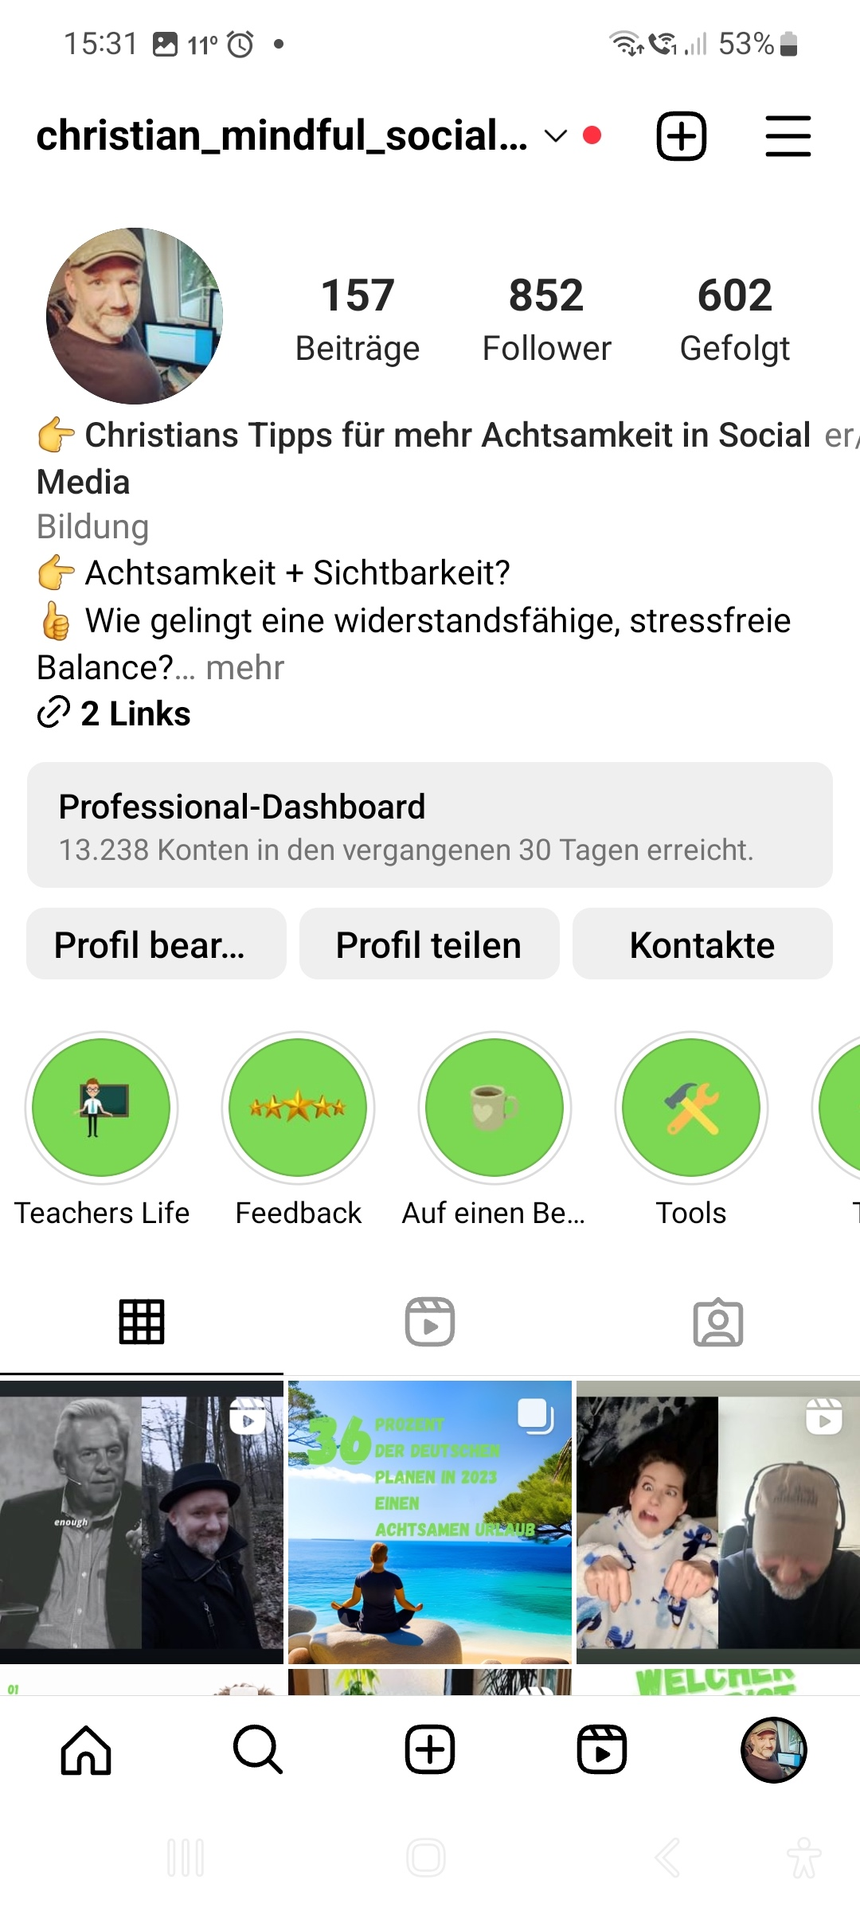
Profil
Instagram-Empfehlung
Kurzbiografie (jetzt mit max. 150 Zeichen)
Jetzt max. fünf Links möglich
Highlights aus den Stories

Slide 24
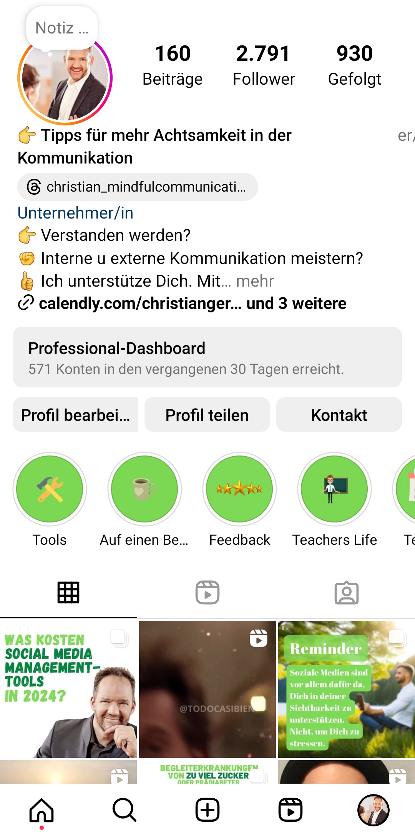
Profil
Instagram-Empfehlung
Kurzbiografie mit Mehrwert
Benutzername max. 80 Zeichen
Max fünf Links möglich
Highlights aus den Stories
Eigenes Design / CI überlegen
Redaktionsplan?

Slide 25
Social Media Marketing – VHS Münster – Threads, X und Co.
Threads, X und Co … - „Microblogging in festgelegten Zeichen“
Portale für alle Altersklassen, aus allen Gesellschaftsschichten
Austauschplattformen, Community aufbauen
Mitteilungen in wenigen Zeichen
Jeder wird zum „Journalisten“
Crossmedia auf Blog-, FB-Artikel
Automatisieren
Notes:
Ausbildung erläutern
Zeitlich eng, aber immer was rauskippen
Erwartungen mit Zetteln aus Mappen

Slide 26
Social Media Marketing – VHS Münster – LinkedIN, Xing und Co.
LinkedIN, Xing und Co … - „Meine Reputation im Vordergrund“
Portale für Entscheider, aus allen Gesellschaftsschichten
Austauschplattformen, Community aufbauen
Mitteilungen in unbegrenzten Zeichen
Jeder wird zum „Journalisten“
Crossmedia auf Blog-, FB-Artikel
Automatisieren
Notes:
Ausbildung erläutern
Zeitlich eng, aber immer was rauskippen
Erwartungen mit Zetteln aus Mappen

Slide 27
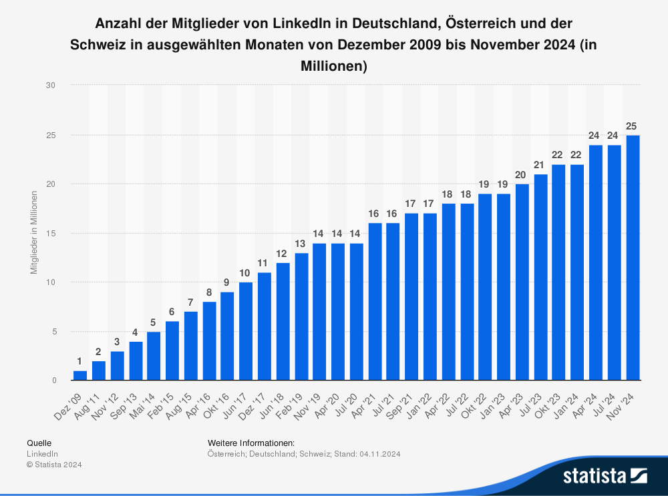
Social Media Marketing – VHS Münster – LinkedIN, Xing und Co.
LinkedIN, Xing und Co … - „Meine Reputation im Vordergrund“
Notes:
Ausbildung erläutern
Zeitlich eng, aber immer was rauskippen
Erwartungen mit Zetteln aus Mappen

Slide 28
Praxisteil
Social Media Marketing – VHS Münster - Praxisteil I – Meine PM im Web
„Meine PM/Vision/Stärke im Web 2.0“

Slide 29
Aufgaben: 1. Bestimme die herausragende Stärke deines Produktes / deiner Dienstleistung:
Social Media Marketing – VHS Münster - Praxisteil – Meine PM im Web
Die Welt braucht mein(e) ………….., weil: - ………………
Dienstleistung
Jeder Mensch effektiver
Kommunizieren möchte

Slide 30
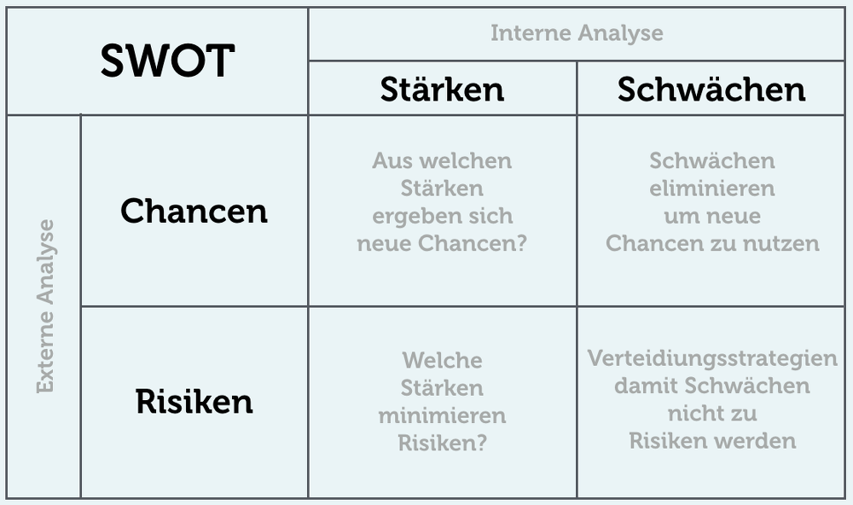
Aufgaben: 2. Bestimme DEINE herausragende Stärke(n) und auch deine Schwäche(n):
Social Media Marketing – VHS Münster - Praxisteil – Ich im Web
Meine Stärke(n): ………………………… (https://www.susannespenke.de/werte-test, ca. 10 Min) Meine Schwäche(n): ………………………… Chance meines Produktes im Markt (siehe Ikigai): ……………………. Mögliche Risiken in Bezug zu meinem Produkt: …………………….
Zuhören
Ungeduld
Hohe Nachfrage interne Kommun.
Anbieter geht Pleite

Slide 31
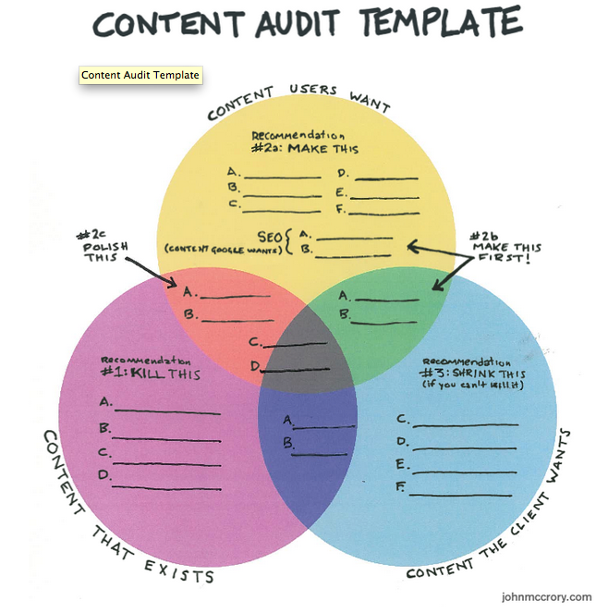
Aufgaben: 3. Vier Handlungsfelder für die Content-Strategie:
Social Media Marketing – VHS Münster - Praxisteil – Ich im Web
S-O-Stärken-Chancen-Strategie: Welcher meiner Stärken kann ich wo herausstellen? ……………………… W-O-Schwächen-Chancen-Strategie: Welcher meiner Schwächen kann ich wo zur Chance umwandeln? ………………………… S-T-Stärken-Risiko-Strategie: Welche meiner Stärken minimieren ein Risiko? ……………………. W-T-Schwächen-Risiko-Strategie: Wie kann ich verhindern, dass eine Schwäche nicht zum Risiko (Shitstorm) wird? …………………….
Zuhören + Empathie -> Instagram
Ungeduld + Neugierde -> schnelllebiges Instagram

Slide 32
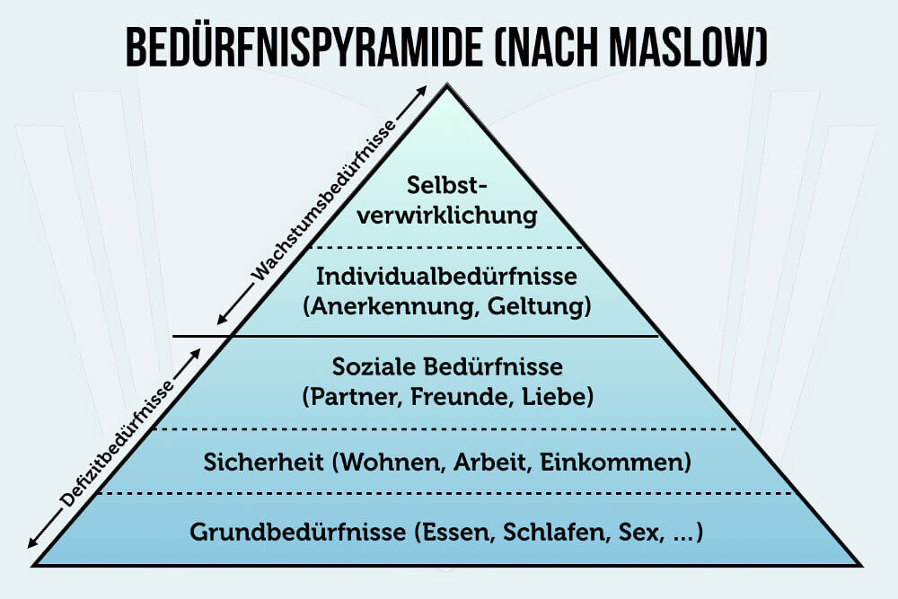
Aufgaben: 4. Content-Themenplan in Bezug auf die Bedürfnisse meiner ZG:
Social Media Marketing – VHS Münster - Praxisteil – Ich im Web
Wo/wie verbessert mein Produkt ein Grundbedürfnis? “Du schläfst besser, weil ……………..“ Wo/wie verbessert mein Produkt ein Sicherheitsbedürfnis? (Wohnidee, besser arbeiten, sparen) ………………………… Welches Individualbedürfnis erfülle ich? Wo schenke ich Anerkennung? Wo bringe ich wen zu Geltung? ……………………. Wie/wo erfülle ich das Bedürfnis zur Selbstverwirklichung? (Gewinnspiel, Umfrage, etc)…………………….

Slide 33
Aufgaben: 5. Aus den Ergebnissen Content und Ziele dafür definieren:
Social Media Marketing – VHS Münster - Praxisteil – Ich im Web
1. Ziel: (Beispiel Follower erhöhen bis Ende des Jahres) …………….. 2. Ziel: (Beispiel Interaktionen insg. 10 bis Ende des Jahres) ………………………… 3. Ziel: (Beispiel Kund*innen gewinnen, mindestens 1 Kund*in bis Ende des Jahres) …………………….

Slide 34
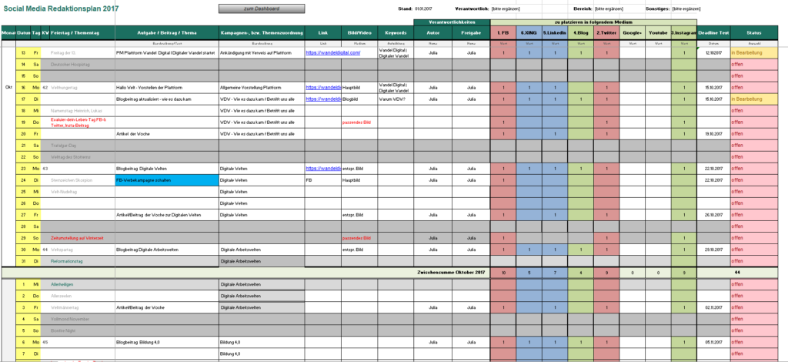
Aufgaben: 6. Content-Ideen in den Redaktionsplan:
Social Media Marketing – VHS Münster - Praxisteil – Ich im Web

Slide 35
Aufgaben: 6. Content-Ideen in den Redaktionsplan:
Social Media Marketing – VHS Münster - Praxisteil – Ich im Web
1. Eigenes Vorstellungsvideo auf … 2. Was/wen finde ich gut? (Buch-, Kurs-, Veranstaltungsempfehlungen) 3. Was habe ich neulich erlebt? (Spaziergang, Reise, Veranstaltung) 4. Welcher (Themen-)Tag ist heute? Kann ich darauf Bezug nehmen?
5. …..
Vorlagen kostenlose Redaktionspläne im Netz: -> Sinnwert: https://www.sinnwert-marketing.de/download/checklisten-und-vorlagen/?
-> Onlinemarketing-Praxis: https://www.onlinemarketing-praxis.de/social-media/social-media-redaktionsplan-muster-als-vorlage

Slide 36
Social Media Marketing – VHS Münster – Instagram - Beispiele aus der Praxis
„Let´s have a look...“
Notes:
Ausbildung erläutern
Zeitlich eng, aber immer was rauskippen
Erwartungen mit Zetteln aus Mappen

Slide 37
Social Media Marketing – VHS Münster – Basismodell
Notes:
Ausbildung erläutern
Zeitlich eng, aber immer was rauskippen
Erwartungen mit Zetteln aus Mappen

Slide 38
Social Media Marketing – VHS Münster - Drei Säulen der Social Media
„Ein Erfolgsfaktor von Social Media liegt darin, die präzisen
Ziele zu definieren. Erst im Anschluß daran wird eine
Strategie entwickelt“ (Claudia Hilker)
3 Handlungsfelder:
Social Media Culture
Kultur „entwickeln“
2. Social Media Relations
Beziehung aufbauen
3. Social Media Marketing
Werbemaßnahmen, Ads schalten, Flyer

Slide 39
Social Media Marketing – VHS Münster – Stationen der Strategie
Stichwort `Die richtige Strategie`
Social Media Strategie
Zuhören – Monitoring, Analyse
Zieldefinition – Ist/Soll-Aufnahme
Kanalauswahl – Zielkunden-Präsenz
Agenda Setting – Themen definieren
Strategie-Entwicklung – Kanäle / Themen / Maßnahmen
Maßnahmen-Mix – Virale Aktionen / Zeitplan
Projekt-Team – Ressourcen / Verantwortlichkeiten / Aufgaben
Krisen-Management – Social Media Police, Krisen-PR
Präsenzaufbau – Kanäle einrichten, Kanäle bespielen
Evaluation – Dialog, Monitoring

Slide 40
Social Media Marketing – VHS Münster - Diese Fragen beantworten
Exkurs: Social Media – Drei Säulen der Social Media
Fragen, die es zu beantworten gilt:
- Auf welchen Portalen soll ich mich (meine Firma/Agentur)
präsentieren?
- Wie viel Aufwand/Budget/“Manpower“ benötige ich dafür?
- Wie viel Zeit gebe ich mir, um meine Ziele zu erreichen?
- Wie überzeuge ich meine Mitarbeiter?
Stichwort: Social Media Relation. Was kann ich tun, wenn
Menschen schlecht über mich oder meine Themen reden?
- Wie bringe ich Menschen dazu, gut über mich zu reden?

Slide 41
Social Media Marketing – VHS Münster - Abschlussrunde
Facebook-Konto für mich/ meine Agentur?
Auf welchen Netzwerken bin ich bald vertreten?
Habe ich technisch alles verstanden?
Teilnehmer/in Soziales Netzwerk - XING?
Notes:
Ausbildung erläutern
Zeitlich eng, aber immer was rauskippen
Erwartungen mit Zetteln aus Mappen

Slide 42
Social Media Marketing – VHS Münster - Buchempfehlungen
„Social Media Marketing“ von Tamar Weinberg
„Follow me“ von Anne Grabs
„Social Media für Unternehmer“ – von Claudia Hilker
Notes:
Ausbildung erläutern
Zeitlich eng, aber immer was rauskippen
Erwartungen mit Zetteln aus Mappen

Slide 43
Social Media Marketing – VHS Münster - Quellen – AGOF, IVW
Die AGOF Die Arbeitsgemeinschaft Online Forschung wurde im Dezember 2002 gegründet. Aufgabe und Zweck der AGOF ist es, unabhängig von Individualinteressen, für Transparenz und praxisnahe Standards in der Internet- und Online-Werbeträgerforschung zu sorgen. Mit der internet facts und dem darin ausgewiesenen Leistungswert Unique User hat die AGOF die einheitliche Online-Reichweitenwährung als Basis für die Online-Mediaplanung im Markt etabliert. Mitglieder sind: AOL Deutschland Medien GmbH, Axel Springer AG, BAUER MEDIA KG, Contnet AG, Deutsche Telekom AG, eBay (UK) Limited, freeXmedia GmbH, G+J Electronic Media Sales GmbH, Hi-media S.A., InteractiveMedia CCSP GmbH, IP Deutschland GmbH, iq digital media marketing GmbH, Microsoft Advertising, OMS Vermarktungs GmbH & Co. KG, Quality Channel GmbH, SevenOne Media GmbH, Telefónica o2 Germany GmbH & Co. OHG, TOMORROW FOCUS Portal GmbH, United Internet Media AG, Vodafone D2 GmbH, Yahoo! Deutschland GmbH und YOC MOBILE ADVERTISING GMBH.
Die IVW
Seit 1949 ermittelt und prüft die IVW neutral und objektiv die Verbreitung von Werbeträgern. Sie liefert mit ihren Arbeitsergebnissen zuverlässige Daten für Verbraucher, professionelle Werbungtreibende und für den Leistungswettbewerb der Medien untereinander. Damit haben sich Medienanbieter, Werbungtreibende und Werbeagenturen ein effektives Kontrollsystem geschaffen, das unter ihrer gemeinsamen Aufsicht steht.
Als staatlich unabhängige, nicht kommerzielle und neutrale Prüfinstitution versorgt die IVW die Medien- und Werbebranche sowie die interessierte Öffentlichkeit mit grundlegenden Daten für die Vermarktung von Medien als Werbeträger. Die IVW ermittelt, publiziert und kontrolliert die Auflagenhöhe von Zeitungen, Zeitschriften und weiteren periodisch erscheinenden Presseerzeugnissen. Bei der Tagespresse und den Fachzeitschriften erhebt sie zudem auch deren geografische Verbreitung. Im Bereich der Online-Medien stellt die IVW die Gesamtanzahl der Seitenabrufe und der einzelnen zusammenhängenden Nutzungsvorgänge von Web-Angeboten fest.
Notes:
Ausbildung erläutern
Zeitlich eng, aber immer was rauskippen
Erwartungen mit Zetteln aus Mappen

Slide 44
Social Media Marketing – VHS Münster - Hilfreiche Links
„Social Media“ bei Wikipedia: http://de.wikipedia.org/wiki/Social_Media
Zahlen, Daten, Fakten au i-maketing: http://www.i-marketing-net.com/
Nutzerzahlen Sozialer Netzwerke auf compass-heading: http://www.compass-heading.de/cms/nutzerzahlen-sozialer-netzwerke-januar-2010/
Statistiken, Nutzerzahlen, Bitkom: http://www.statista.com
O`Reilly-Artikel – Was ist Web 2.0? : http://www.oreilly.de/artikel/web20_trans.html
Claudia Hilker Consulting Blog – Social Media Strategien : http://www.hilker-consulting
Mirko Lange – Social Media Strategien : http://www.talkabout.de
Notes:
Ausbildung erläutern
Zeitlich eng, aber immer was rauskippen
Erwartungen mit Zetteln aus Mappen

Slide 45
Social Media Marketing – VHS Münster – Dankeschön!
Ich danke Ihnen
für Ihre Aufmerksamkeit!
Lob, Fragen, Anregungen
bitte an cg@mehrtexte.de!
Viel Erfolg im Social Web!
Notes:
Ausbildung erläutern
Zeitlich eng, aber immer was rauskippen
Erwartungen mit Zetteln aus Mappen

